Slide 1
Nataly Rashell García Santos
Computación sábados de 8:00 a 9:00

Slide 2
Partes de la computadora
Partes internas
  Tarjeta madre
  Procesador
  Memoria RAM
  Unidad de almacenamiento
  Fuente de poder
Partes externas
  Pantalla o monitor
  CPU o case
  Teclado
  Mouse
  Impresora

Slide 3
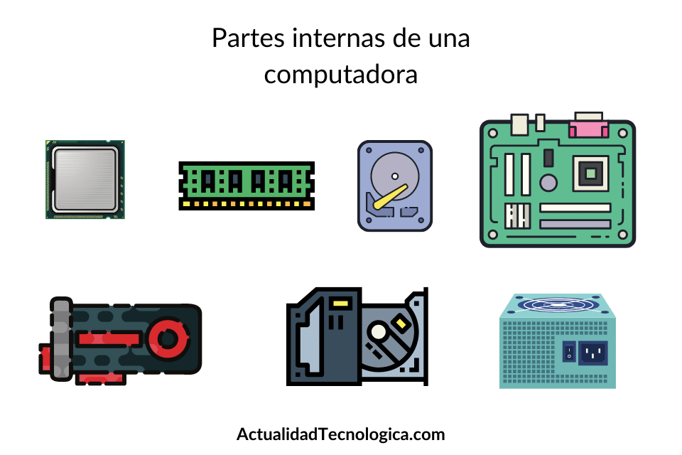
Partes internas

Slide 4
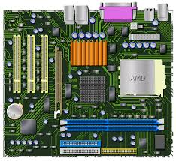
Tarjeta madre
La tarjeta madre es la placa de circuito impreso principal de una computadora que conecta todos sus componentes, actuando como el eje central que les permite comunicarse entre sí. Es fundamental porque distribuye energía y permite la comunicación entre el procesador (CPU), la memoria RAM, el disco duro y otros dispositivos, sin la cual el equipo no podría funcionar.

Slide 5
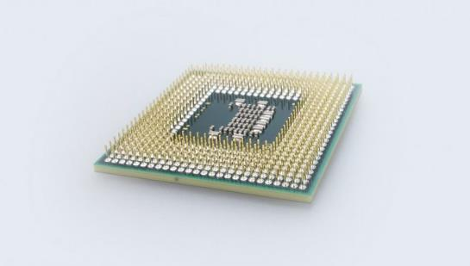
Procesador
Un procesador, también conocido como Unidad Central de Procesamiento (CPU), es el "cerebro" de un dispositivo electrónico que ejecuta instrucciones para realizar tareas. Es un componente de hardware que se encarga de ejecutar los programas, desde el sistema operativo hasta las aplicaciones, y es crucial para el rendimiento general del equipo. Los procesadores modernos, como los de Intel y AMD, suelen tener múltiples núcleos para mejorar la eficiencia.

Slide 6
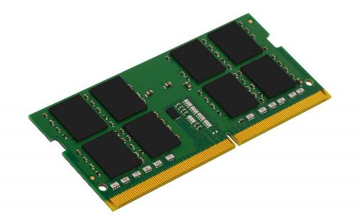
Memoria RAM
La memoria RAM es la memoria de acceso aleatorio que los dispositivos electrónicos, como computadoras y teléfonos, utilizan para almacenar datos de forma temporal mientras se ejecutan aplicaciones y procesos. Es volátil, lo que significa que los datos se pierden cuando se apaga el dispositivo, pero permite un acceso muy rápido a la información para mejorar el rendimiento y la velocidad de las tareas.

Slide 7
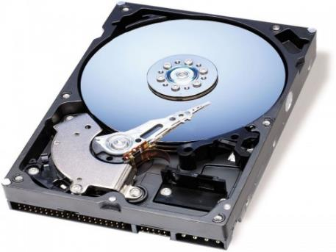
Unidad de almacenamiento
Una unidad de almacenamiento es un dispositivo de hardware que permite guardar y recuperar información digital de forma temporal o permanente. Los tipos comunes incluyen discos duros (HDD) y unidades de estado sólido (SSD), unidades externas y memorias flash (como los USB), que almacenan datos como documentos, fotos y el sistema operativo de una computadora.

Slide 8
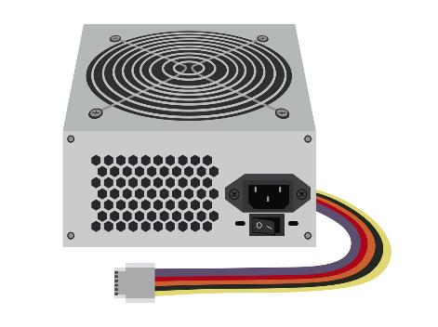
Fuente de poder
Una fuente de poder o fuente de alimentación (PSU, por sus siglas en inglés) es un dispositivo encargado de transformar la corriente alterna de la línea eléctrica comercial en corriente continua o directa, utilizable por diferentes aparatos electrónicos y mecánicos.

Slide 9
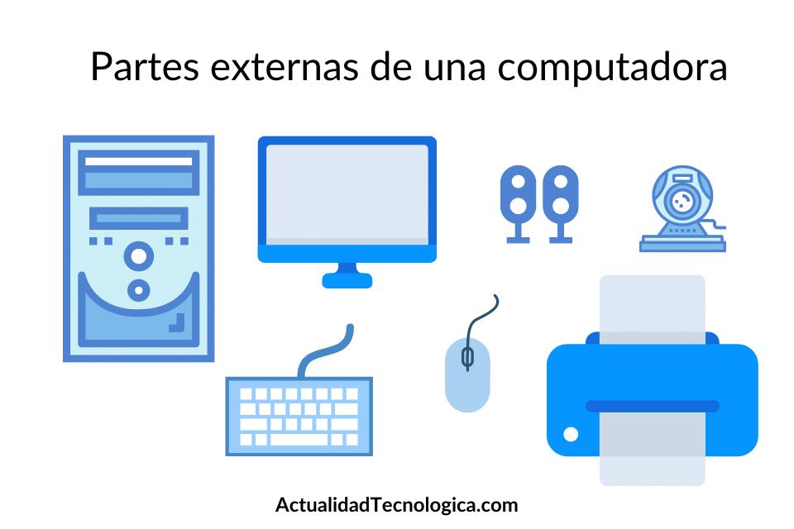
Partes externas

Slide 10
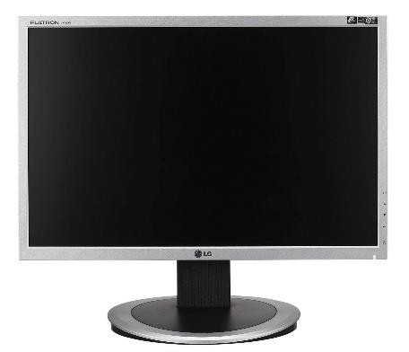
Pantalla o monitor
La pantalla del computador, también llamada monitor, es el dispositivo de salida principal que muestra información visual como texto, imágenes y videos, y permite al usuario interactuar con la computadora al ver lo que se está haciendo en ella. Recibe señales de la tarjeta gráfica para interpretar y proyectar la información en su superficie, siendo esencial para el uso de cualquier computadora.

Slide 11
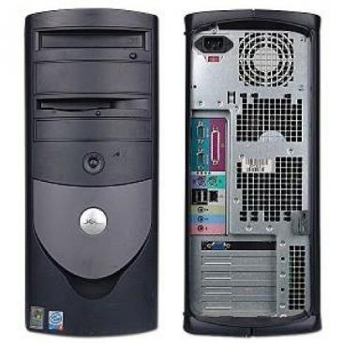
CPU o case
a CPU (Unidad Central de Procesamiento) es el cerebro de una computadora, ya que se encarga de ejecutar instrucciones y procesar datos. Es un chip que realiza las operaciones matemáticas y lógicas, gestiona las funciones del sistema y permite que la computadora realice múltiples tareas a la vez. Su función es vital para que cualquier dispositivo informático, desde un smartphone hasta una PC, funcione.

Slide 12
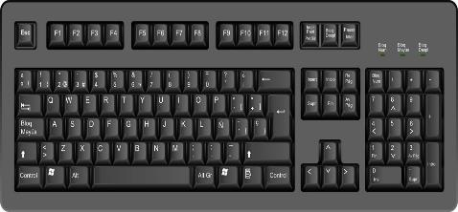
Teclado
Un teclado es un dispositivo de entrada que permite introducir texto, números, símbolos y comandos en una computadora u otro dispositivo electrónico. Sirve como una de las principales herramientas de interacción, ya que permite escribir documentos, navegar por internet, controlar programas y ejecutar acciones a través de sus teclas.

Slide 13
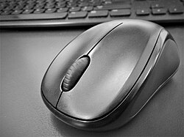
Mouse
Un mouse de computadora es un dispositivo de entrada que permite controlar el cursor en la pantalla para interactuar con programas y archivos mediante un puntero. Se utiliza para apuntar, hacer clic, arrastrar elementos y desplazarse por documentos usando sus botones (izquierdo y derecho) y, en modelos recientes, una rueda de desplazamiento.

Slide 14
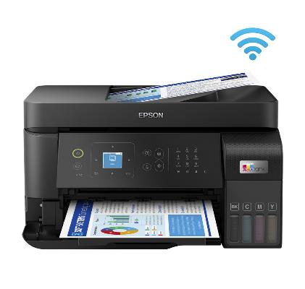
Impresora
Una impresora es un dispositivo periférico que convierte información digital de una computadora en un formato físico y tangible, generalmente sobre papel, mediante la aplicación de texto o gráficos. Existen varios tipos de impresoras, como las de inyección de tinta, láser y 3D, que utilizan distintas tecnologías para lograr este proceso. Su función es hacer una reproducción de documentos o imágenes de manera rápida y eficiente.

Slide 15
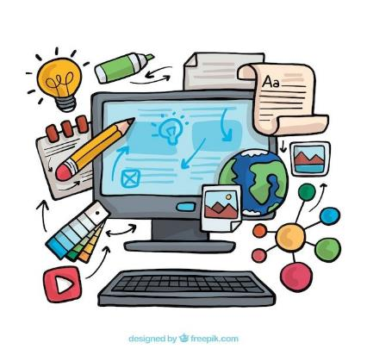


¡Gracias por ver mi presentación!

